Slide 1
سرود ملی
جمهوری
اسلامی ایران

Slide 2
تلاوت آیاتی چند از کلام الله مجید
توسط آقای علی شادی
اداره فرهنگ وارشاد اسلامی شهرستان عجب شیر-انجمن ادبی وطن فردین ماه 95

Slide 3
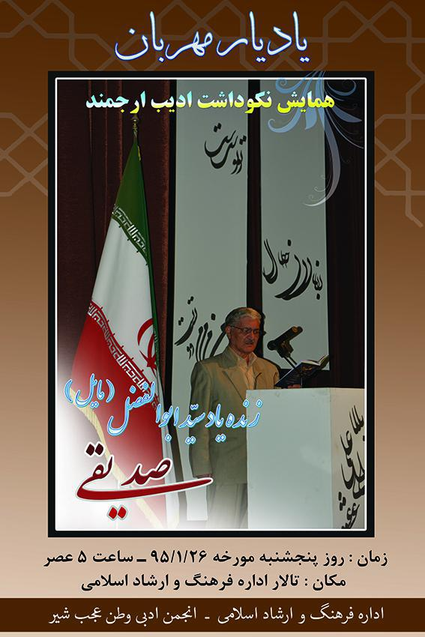
خیر مقدم گویی :
رییس اداره فرهنگ و ارشاد اسلامی شهرستان عجب شیر
فرهاد جبارپور
اداره فرهنگ وارشاد اسلامی شهرستان عجب شیر-انجمن ادبی وطن فردین ماه 95

Slide 4
شعر خوانی توسط :
استاد ابراهیم پور
اداره فرهنگ وارشاد اسلامی شهرستان عجب شیر-انجمن ادبی وطن فردین ماه 95

Slide 5
شعر خوانی توسط :
استادمظفر خداوندگار
اداره فرهنگ وارشاد اسلامی شهرستان عجب شیر-انجمن ادبی وطن فردین ماه 95

Slide 6
شعر خوانی توسط :
محمد مون زاده-مسئول انجمن ادبی وطن
اداره فرهنگ وارشاد اسلامی شهرستان عجب شیر-انجمن ادبی وطن فردین ماه 95

Slide 7
شعر خوانی توسط :
استاد قابل نژاد
اداره فرهنگ وارشاد اسلامی شهرستان عجب شیر-انجمن ادبی وطن فردین ماه 95

Slide 8
شعر خوانی توسط :
عزیزاله مهرابیان
اداره فرهنگ وارشاد اسلامی شهرستان عجب شیر-انجمن ادبی وطن فردین ماه 95

Slide 9
شعر خوانی توسط :
سید جواد دری
اداره فرهنگ وارشاد اسلامی شهرستان عجب شیر-انجمن ادبی وطن فردین ماه 95

Slide 10
شعر خوانی توسط :
جهان محبی
اداره فرهنگ وارشاد اسلامی شهرستان عجب شیر-انجمن ادبی وطن فردین ماه 95

Slide 11
شعر خوانی توسط :
عباسعلی عباسی
اداره فرهنگ وارشاد اسلامی شهرستان عجب شیر-انجمن ادبی وطن فردین ماه 95

Slide 12
شعر خوانی توسط :
پذیرایی
اداره فرهنگ وارشاد اسلامی شهرستان عجب شیر-انجمن ادبی وطن فردین ماه 95

